Slide 1

GUIA DIGITAL 2
Colegio Isabel Riquelme
U.T.P.
ASIGNATURA:
CURSO: 8° BÁSICO
DOCENTE: MARIA TERESA SERRANO
Semana: del 06 de Abril al 10 de Abril

Slide 2
En esta clase trabajaremos con el programa excel

Slide 3
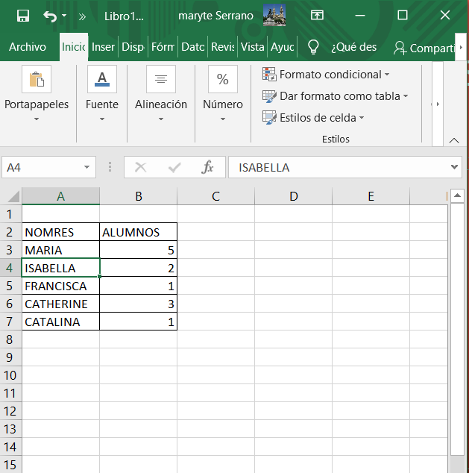
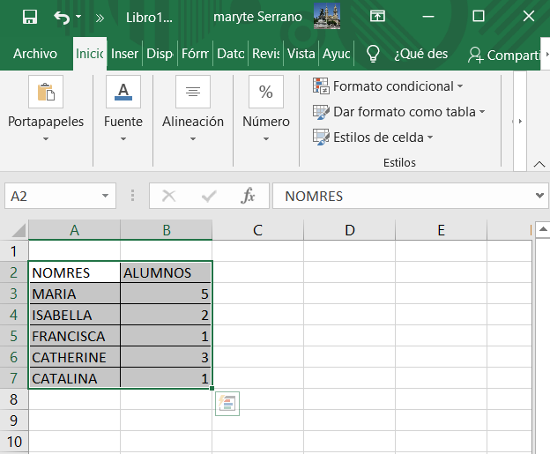
UTILIZANDO LAS HERRAMIENTAS DE EXCEL VAMOS A REALIZAR UNA TABLA DE DOBLE ENTRADA
LUEGO SELECCIONAMOS LA TABLA

Slide 4
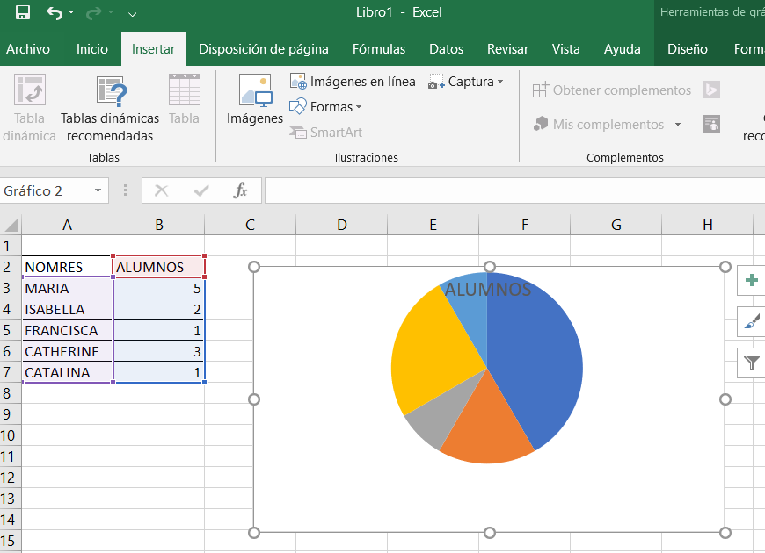
LUEGO VAMOS A LA BARRA DE HERRAMIENTAS,SELECCIONO INSERTAR Y SELECCIONO EL GRAFICO

Slide 5

Ahora nos pondremos a trabajar
Desarrolle a continuación la tarea………….

